Slide 1
Tema 6. A prosa entre 1936 e 1975: os renovadores da prosa (Fole, Blanco Amor, Cunqueiro e Neira Vilas)

Slide 2

Primeira obra narrativa de exilio:
A xente da Barreira de Carballo Calero.
Fundación da editorial Galaxia en 1950 –
impulsa á prosa en galego

Slide 3
Conflúen varias liñas narrativas debido á guerra:
  Os continuadores a tradición narrativa do Grupo Nós, como Carballo Calero e Otero Pedrayo.
  O realismo popular ou etnográfico de Ánxel Fole, centrado na oralidade e na tradición contística galega.
  O realismo fantástico de Álvaro Cunqueiro, que mestura elementos culturalistas, de orixe árabe (Simbad), greco-latina (Orestes) ou nórdica (Merlín), con elementos populares; así como realidade cotiá con fantasía.

Slide 4
  O realismo social de Eduardo Blanco Amor, que recrea a vida das clases obreiras ou marxinais, denunciando as inxustizas que padecen.
  O realismo rural: Xosé Neira Vilas denuncia nas súas obras as penurias da vida labrega.
  A innovación e renovación da prosa cos autores/as da Nova Narrativa Galega. A obra de Neira Vilas tamén se pode situar dentro do realismo social, pois os conflitos dos personaxes deste autor están provocados pola guerra, pola ditadura e polas penurias da época.

Slide 5
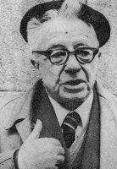
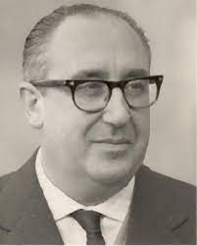
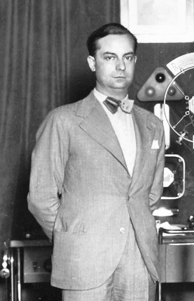
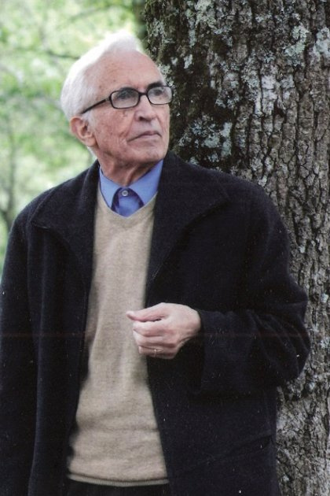
"renovadores da prosa"
Anxel Fole
Cunqueiro
Blanco Amor
Neira Vilas
O realismo popular ou etnográfico
O realismo fantástico
O realismo social
O realismo rural

Slide 6
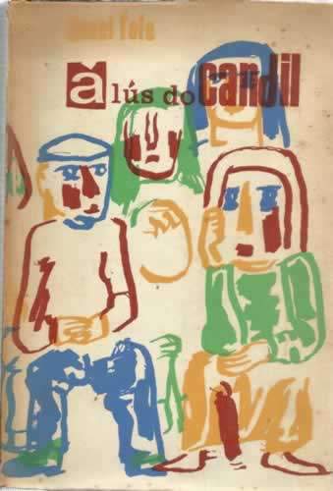
O realismo popular ou etnográfico
"renovadores da prosa"
Á lus do candil (1953) colección de relatos relacionados entre si
Catro fidalgos cos seus criados están reunidos ao carón do lume nunha vella torre incomunicada pola neve; entre eles relátanse as diferentes historias que compoñen o libro, transcritas por un dos presentes
Anxel Fole
Neira Vilas

Slide 7

O realismo popular ou etnográfico
"renovadores da prosa"
Terra brava (1955) colección de relatos relacionados entre si
Un narrador informa do achado dun vello cartapacio escrito polo seu padriño que contén unha colección de contos que se reproducen a continuación
Anxel Fole

Slide 8


O realismo popular ou etnográfico
"renovadores da prosa"
Contos da néboa (1973) e Historias que ninguén cre (1981) coleccións de relatos relacionados entre si
Continua presenza do misterio e o marco preferentemente urbano ou vilego no que se sitúan.
Anxel Fole

Slide 9
O realismo popular ou etnográfico
"renovadores da prosa"
Características da súa obra:
  Técnica narrativa semellante á narración dos contos populares
      Localizacións espazo-temporais precisas
      Testemuños de autoridade
      Narrador en 1ª persoa, que presenciou os feitos ou foi informado deles pola transmisión oral do suceso
      Interpelacións aos oíntes (captatio benevolentiae)
      Discurso lineal
      2. Fala popular: vulgarismos, refráns, arcaísmos, frases feitas, etc.
      3. Temas da tradición oral galega: mitos (lobos, meigas, premonicións, etc) con atmosferas de misterio e tensión cun final racional
      4. reflicte a realidade do pobo galego de montaña (incomunicado, illado, pobre)
      5. Paisaxe rural propia da arte romántica
Anxel Fole

Slide 10
1. Contextualiza o texto de Ánxel Fole na época correspondente e identifica e explica catro características do seu autor, recorrendo sempre a exemplos tirados do propio texto. Sinala dúas tendencias narrativas máis da mesma época, os seus autores máis representativos e dúas obras de cada un. (Extensión aprox. 250 palabras)
“Moitas veces ouvín decir que os lobos non atacan ás persoas. E isto non é certo. (…) Todos coñecedes coma min ó Emilio, o castrador de Rugando. Atendede ben e xa sabereis que é certo todo canto levo dito encol dos lobos. (…) Dous lobos grandismos fórono acompañando. Iban sempre de par dil, ás dúas maos. Cáseque parecían dous cas que foran con seu amo. Se il se paraba, tamén iles se paraban. Algunhas veces púñanselle diante. Entón, o capador guindáballes un coio.”
Ánxel Fole, “Os lobos”, Á lus do candil (1953)

Slide 11
Cando baixan á ribeira débelles parecer que entran no paradiso. Alí medran as laranxeiras, as amendoeiras, as citroeiras. É a leda terra do viño, das froitas doces, das cántigas rexoubantes… […] Xa na Candeloria amósase a primavera, i os días son quentes i as noites tépedas. Todo é dondo, risoño, amantiño. (Á lus do candil, 1953)
Textos na escolma do tema 6.
O realismo popular ou etnográfico

Slide 12
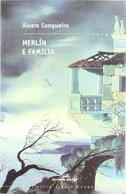
"renovadores da prosa"
O realismo fantástico
Merlín e familia
Materia de Bretaña (personaxes das lendas artúricas como Merlín e dona Xenebra)
Galeguización dos espazos e personaxes, mestura o real e o inventado
Felipe de Amancia, agora xa vello, que narra os feitos que presenciou de neno: unha serie de historias fantásticas con unidade espacial, as terras de Miranda en Galicia, e idéntica estrutura (visita ó mago, presentación do problema e resolución do mesmo).
Cunqueiro

Slide 13
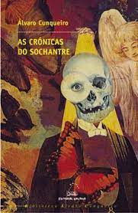
"renovadores da prosa"
O realismo fantástico
As crónicas do Sochantre
Fins do século XVIII na Bretaña francesa
O Sochantre de Pontivy (músico de capela), chamado como outras veces para ir tocar a un enterro, monta na dilixencia onde se encontra con personaxes de ultratumba. A partir de aí, nárransenos as vidas pasadas deses viaxeiros, así como a do propio Sochantre.
Cunqueiro

Slide 14

"renovadores da prosa"
O realismo fantástico
Se o vello Sinbad volvese ás illas
As mil e unha noites
Narra as lembranzas e ilusións de Sinbad, un vello mariñeiro retirado que soña co seu regreso ao mar para facer reais os seus desexos de liberdade.
Cunqueiro

Slide 15
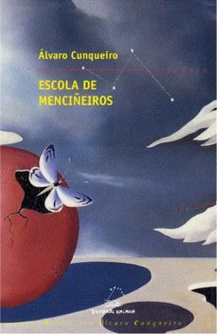
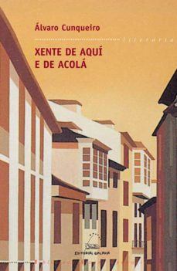
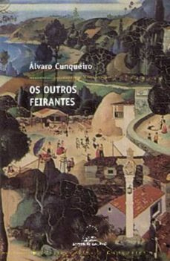
"renovadores da prosa"
Libros de relatos, personaxes populares con moito de real e bastante de inventado; realidade cotiá mesturada con fantasía
Cunqueiro
O realismo fantástico

Slide 16
O realismo fantástico
"renovadores da prosa"
  Características xerais da narrativa de Cunqueiro
  1. Estrutura narrativa. A súa prosa é unha historia dentro dunha historia e esta, á súa vez, dentro doutra.
  2. Proxección da súa obra cara a literaturas doutros lugares e épocas, actualizando mitos como o de Merlín, a raíña Xenebra, Sinbad (de As mil e unha noites), Ulises, Orestes etc.
  3. Presenza dun mundo onde o marabilloso xoga un importante papel e ao que o autor pretende darlle estatuto de realidade.
Cunqueiro

Slide 17

O realismo fantástico
"renovadores da prosa"
4. O humor que se reflicte cando Cunqueiro describe os personaxes míticos, ás veces con parodia, ás veces con ironía, caracterizándoos con personaxes do mundo cotián e popular que viven e senten como calquera outra persoa.
A primeira na casa, despoixas de don Merlín, era mi ama doña Ginebra. Era unha señora mui sentada, verán e inverno coa súa peleriña negra mui bordada con abaloiros. Tampouco era do país, e prendía algo na fala. (…) Outa, e máis ben gorda, tiña gran andar, i era mui graciosa de seu no mando (…). De vez en cando paraba de bordar para rascarse cunha manciña de buxo que tiña. (Merlín e familia)
Cunqueiro

Slide 18
"renovadores da prosa"
O realismo fantástico
5.Humanización dos personaxes protagonistas. Coinciden varios deles en seren vellos, solitarios e sensibles. Así Felipe de Amancia, narrador ancián e Merlín e familia, e Simbad en Si o velo Sinbad volvese ás illas. Na narración de Felipe de Amancia destaca a melancolía e a tenrura cando recorda o seu pasado, especie de paraíso perdido no que se refuxia.
Os días parados, as nubes que os cobren, os outros pensamentos que me van e ven […] ben poidera compara/a coa neve que cae de mansiño, e póndose por alfombra diste mundo, tapa leiras e camiños, prados i airas […]. Pro, por veces, brinca o solciño raiolán dunha lembranza de xuventú, e nalgún logar derrete a neve, i é coma si na soedade do mundo un pasaxeiro descoñecido alcendese unha pequena fogueira, e ti vas e por unba hora arrequéntaste a ela... “Memorias memorias memorias” (Merlín e familia)
Cunqueiro

Slide 19
O realismo fantástico
"renovadores da prosa"
6. Historias orixinais, fantásticas pero con raíces na cultura popular. Así non faltan nas súas historias lobishomes, tesouro, mouros, demos, curandeiros e unha paisaxe xenuinamente galega.
7. A linguaxe de Cunqueiro lémbranos a narración oral, principalmente na reiteración da conxunción copulativa coordinada e. Tamén nel son frecuentes os préstamos (galicismos, como sochrante ou chapeu, lusismos, arabismos e italianismos), e os dialectalismos (il, iste, mui, dou por *deu, así como a conxunción copulativa i ante vogal e outros propios da súa zona mindoniense).
Cunqueiro

Slide 20
2. Contextualiza o texto de Cunqueiro (“A voadora de Serantes”) na época correspondente e identifica e explica tres características da liña temática en que se insire a obra da que forma parte, recorrendo sempre a exemplos tirados do propio texto. Sinala dúas tendencias narrativas máis da mesma época, os seus autores máis representativos e dúas obras de cada un. (Extensión aprox. 250 palabras)
Estaba Manuel Páramo botándolle un feixe de herba ás vacas, e a muller apoleirando as galiñas, caída dunha serán de verán, cando delambos auviron un asubío mesmo derriba das suas cabezas. Miraron pra o ceo, a ver de ónde viña aquelo, que pasaba de asubío a trono, e viron pasar voando, nunha banqueta, á señora María de Fontes, que era conocida pola Voadora de Serantes, ainda que ninguén sabía de ónde Ile viñera o apodo. Pro ben sabía que era acertado, que a señora María voaba. Manuel e a sua muller correron a darlle o parte aos veciños de deloutra banda do río. O señor Bastián de Cosme, liando despacio un cigarro, comentou:
-—iNon sabía que fose meiga!
E non Ile deu importancia ao asunto, recomendándolle a Manuel e máila muller que calesen o conto e non se metesen na vida de naide.
—Cadaquén gaña a vida como pode, sentenciou.

Slide 21
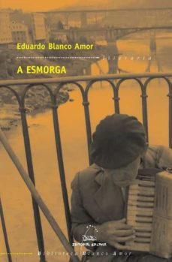
"renovadores da prosa"
O realismo social
realismo social na que se ofrece unha visión pesimista tanto da condición humana como da propia estrutura e funcionamento dunha sociedade que crea individuos marxinais e que non é capaz de os asimilar.
Blanco Amor

Slide 22
Blanco Amor
"renovadores da prosa"
O realismo social
Novidades formais:
  Dous narradores (autor e protagonista)
  Innovadora técnica telefónica que caracteriza a declaración do protagonista
  retrata personaxes marxinais nun ambiente urbano e suburbial.
  Trátanse temas como a violencia, o sexo e as frustracións dos protagonistas, antiheroes que viven marxinados.

Slide 23

Blanco Amor
"renovadores da prosa"
O realismo social
Un narrador en 1ªpersoa testemuña ou protagonista achéganos experiencias infantís ou adolescentes.
Os argumentos glosan de forma irónica cada un dos pecados capitais como instrumentos dunha moral represora que salta en anacos ante a inxenuidade infantil ou as miserables condicións de vida dos protagonistas

Slide 24

Blanco Amor
"renovadores da prosa"
O realismo social
reflicte o vivir das clases traballadoras de A. (Ourense de primeiro de século), as súas tarefas cotiás e as súas inquedanzas políticas e sindicais

Slide 25
"renovadores da prosa"
  Características xerais da obra en prosa de Blanco Amor
  Escritura realista, xa que o autor fai unha caracterización realista da sociedade galega de principios de século: a clase traballadora e a formación do sindicalismo,
  Principalmente en Xente ao lonxe, e a vida marxinal e de suburbio da cidade de Ourense en A esmorga. A través da súa obra coñecemos o modo de vivir en Ourense, nun tempo en un espazo concretos e definidos.
Blanco Amor
O realismo social

Slide 26
"renovadores da prosa"
2. Predominio da narración en primeira persoa mediante a cal o narrador se afasta ou distancia dos acontecementos de dúas maneiras:
a) Presentación de feitos autobiográficos como recordos pasados da infancia en Xente ao lonxe.
b) A través dun narrador editor-investigador (o propio autor) que indica que os feitos que se mostran ocorreron moito tempo atrás e que el se preocupou de investigar como foron os sucesos.
Obxectividade nos feitos narrados e verosimilitude
Blanco Amor
O realismo social

Slide 27
"renovadores da prosa"
3. Presenza do mundo infantil. En Os biosbardos e en Xente ao lonxe nenos e adolescentes son os protagonista.
Blanco Amor
O realismo social

Slide 28
3. Contextualiza o texto de Blanco Amor na época correspondente (ver análise do fragmento d´A esmorga) e identifica e explica tres características desta obra, recorrendo sempre a exemplos tirados do propio texto. Sinala dúas tendencias narrativas máis da mesma época, os seus autores máis representativos e dúas obras de cada un. (Extensión aprox. 250 palabras)

Slide 29
Ó chegar perto do Posío entramos na taberna da tía Esquilacha, onde pararan tamén os tratantes. Había un bó lume na cociña, e estaban nela os arrieiros almorazando chourizos asados con pantigro e viño novo. A min, como xa dixen, andábame a rondar “o pensamento”, que decote me ven dapouco, cando escomezo a facer cousas que sei que non tería que facer. O certo é que me sentía magoado e tristeiro, co aquelo de non irme ó meu traballo, ó menos pra me cerciorar de que non habería choio por mor da chuvia, e quedar tranquío para non deixar, pola miña conta, sin comprimento a promesa que lle fixera á Raxada, que aínda cando saín da casa ía tan contento como facía moito que nono estivera. [...]
Afora debruzárase a chuvia, achoada e mesta, e o día, puñérase fusquento cmo si voltara pra atrás. Cando se abría a porta, entraban os refachos do vento até a cociña esparexendo o fumazo e facendo arrandear as restes dos chourizos dependurados encol da lareira...
-
-¿Cómo, señor? Non me aparto do conto nin un instante... Estou a decir as cousas polo seu comenzo, que unhas viñeron das outras e si unhas non houberan pasado as outras tampouco.

Slide 30
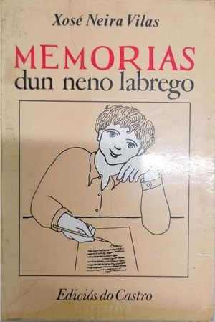

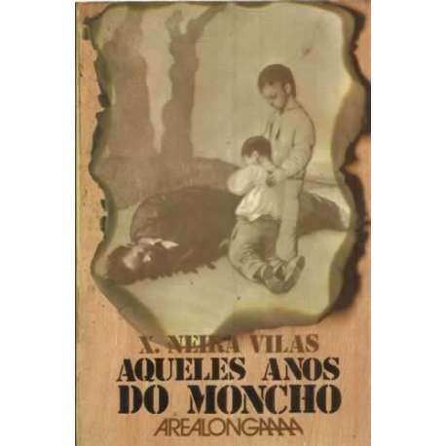
"renovadores da prosa"
Dous focos: o mundo rural da Galicia interior e a Galicia emigrante
a) Mundo rural da Galicia interior
Neira Vilas
O realismo rural

Slide 31
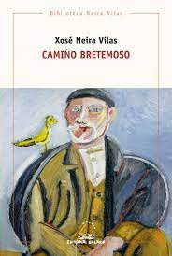

"renovadores da prosa"
Dous focos: o mundo rural da Galicia interior e a Galicia emigrante
b) Galicia emigrante
Adaptación ao mundo urbano, a morriña da terra e unha vida de privacións
Neira Vilas
O realismo rural

Slide 32
"renovadores da prosa"
  Características da prosa de Neira Vilas:
  Emprego de diferentes técnicas narrativas: desde diferentes puntos de vista (1ª, 3ª e incluso 2ª persoa)
  Diversas presentacións formais: o diario, a carta e a conversa.
Neira Vilas
O realismo rural

